Slide 1
論語
讀經班 班主任課程
後學 曾朝民 學習
108.03.02
Notes:
1.前陣子去世的國學名嘴曾士強，在大陸受訪時，有一年輕教授反問他“論語不過是一本正確的廢話”?
2.每個人心中當住一些偶像

Slide 2
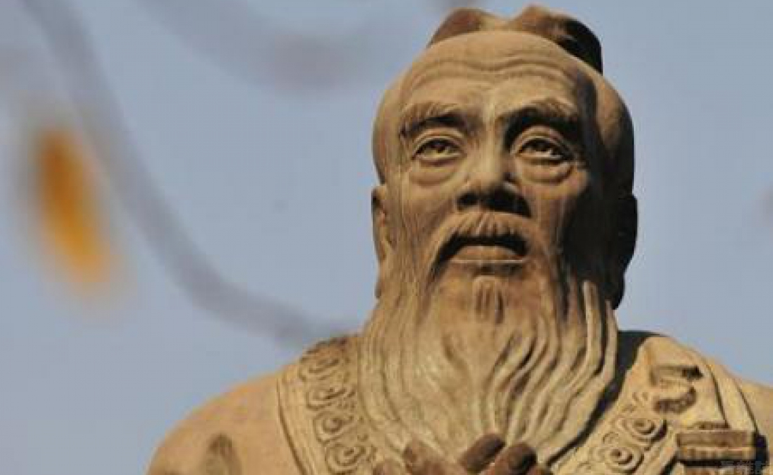
認識 孔子
Notes:
1.孔子(至聖先師 萬世師表bc551年出生+2019=2570歲)
2.孔子誕生前10年左右(悉達多王子在尼泊爾出生，佛教創始人)(孔子死後約10年，希臘雅典城邦誕生一位哲人蘇格拉底(西方的孔子)，按造司馬遷的說法，老子大孔子30歲，而老子是道家的創始人，(人類思想的軸心時代)

Slide 3
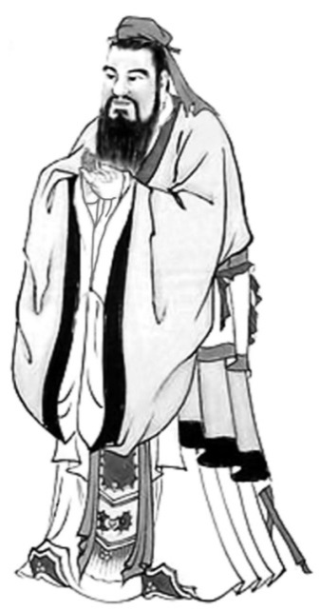
孔子簡述
孔子背景時代(年代表)
一生不幸卻樂觀進取(年代表)
出身卑賤，靠自身努力脫離貧困
Notes:
1.三皇(說服神) 五帝(皇帝攏是豬哥夭壽)
2.人類思想軸心時代(

Slide 4
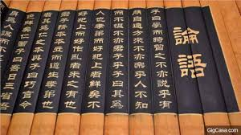
認識《論語》
Notes:
1.四書裡面第2厚的(孟子3萬5千 論語15700 中庸3500 大學1700)從居然有人背字數就知道後學是很無聊的一個人ok
2.論語讀音

Slide 5
Notes:
1.最後兩句叫”雖不近一步遠矣”
2.看到這句話 不禁想到劉長卿《彈琴》：「泠泠七弦上，靜聽松風寒；古調雖自愛，今人多不彈。」現在人多不讀經典
老師說現今考是智慧考 一切問題已經典為依歸 三不離(道場 前賢 經典)
3.在道場修辦可消三世因果一些小罪(仙佛慈悲)但心性的無明的消除需靠經典(大福報者不一定臨終時無明俱除)

Slide 6
從《論語》談…
夫子的因材施教

Slide 7
聞斯行諸?
Notes:
1.公西華(赤)2.子曰:yes，do it right now。(行你個大頭)
2.求也退，故進之；由也兼人，故退之。

Slide 8
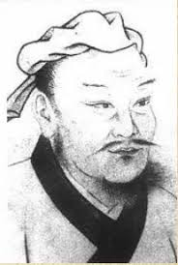
對子路的教育
1.大師兄的人格特質
2.先褒後貶教學法
(不忮不求，何用不臧？)
3.先貶後褒教學法
(子路鼓瑟)

Slide 9
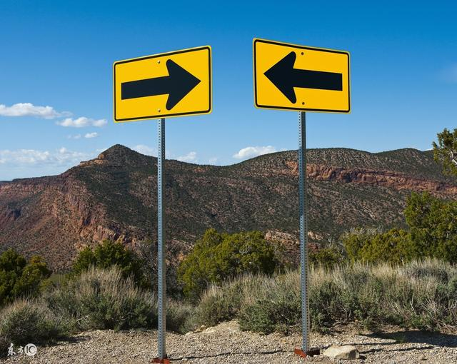
從《論語》談…
夫子的矛盾
Notes:
1.各位，您不會這樣嗎(自己當老師的前後改變)

Slide 10
進與退? (理想與現實的糾纏)
夫子的理想：
《泰伯篇》 天下有道則見，無道則隱。
《衛靈公篇》
君子哉，蘧伯玉，邦有道，則仕；邦無道，則可卷而懷之。
《述而篇》
用之則行，舍之則藏，唯我與爾有是夫！
《先進篇》
莫春者，春服既成。冠者五六人，童子六七人，浴乎沂，風乎舞雩，詠而歸。」夫子喟然歎曰：「吾與點也！」

Slide 11
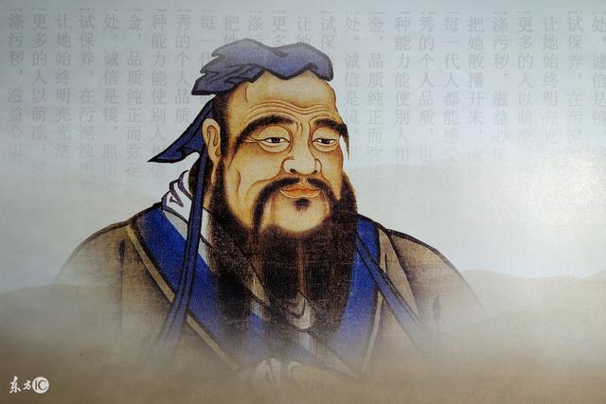
進與退? (理想與現實的糾纏)
現實中的夫子：
1.無法放棄眾生而隱居
2.知其不可而為之!
(短片：對眾生保有熱情)
Notes:
1.與長沮桀溺的對話(看不起與鳥獸生活的人)
2.天下紛亂無道的春秋晚期，和弟子周遊列國14年
1.子貢:有美玉於斯，韞櫝而藏諸？求善賈而沽諸？」子曰：「沽之哉！沽之哉！我待賈者也！

Slide 12
從《論語》談…
夫子的謙虛

Slide 13
夫子的謙虛
《子罕篇》
子曰：吾有知乎哉？無知也。
《述而篇》
子曰：述而不作，信而好古。
《中庸》
仲尼祖述堯舜，憲章文武。
【延伸思考】
1.蘇格拉底：我只知道一件事，就是我一無所知。
2.愛因斯坦：人類對宇宙、對地球和對人體是多
麼的無知。
Notes:
這反映了孔子思想上敬重與保存文化傳統之精神。孔子的一生述而不作，只是”刪”詩書（詩經、尚書）、”定”禮樂（禮、樂經）、”贊”周易，”修”春秋，”編纂”六經(沒一個作字，老人家單存的只想為往聖繼絕學為萬世開太平)。他過世後弟子們才將他平時言論摘要記錄下來，名為《論語》。人們在飲水思源的過程中，可以借鑑古人的智慧與成就，以俾於日後的發展，在優良傳統文化之基礎下走的更穩健！
2、「述而不作」後來引申為忠實紀錄、不扭曲他人言語，你覺得現今哪些職業專家都該有此道德？（參考答案：編輯、記者、傳記作家、史學家……）

Slide 14
從《論語》談
孔顏樂處

Slide 15
《雍也篇》
子曰：賢哉，回也！ 一簞食，一瓢飲，在陋巷。 人
不堪其憂，回也不改其樂。 賢哉，回也。
《述而篇》
1. 子之燕居，申申如也，夭夭如也。
2.飯疏食、飲水，曲肱而枕之，樂亦在其中矣，不義而
富且貴，於我如浮雲。
3.其為人也，發憤忘食。樂以忘憂，不知老之將至云爾。
【延伸思考】
1.為何「君子謀道不謀食，憂道不憂貧」?
2.快樂不假外求，只存乎一心。

Slide 16
謝謝聆聽

